Slide 1
https://sealbreeder.github.io/TMU-Ubiquitous-Robotics/
https://x.gd/wnh5F

Slide 2
RTコンポーネント作成入門
宮本 信彦
国立研究開発法人産業技術総合研究所
インダストリアルCPS研究センター

Slide 3
実習内容
入力画像を反転して出力するFlipコンポーネントを作成する。
Flipコンポーネント
入力画像
flipMode=0
上下反転画像
Flipコンポーネント
入力画像
flipMode=1
左右反転画像
Flipコンポーネント
入力画像
flipMode=-1
上下左右反転画像
3
Notes:
3

Slide 4
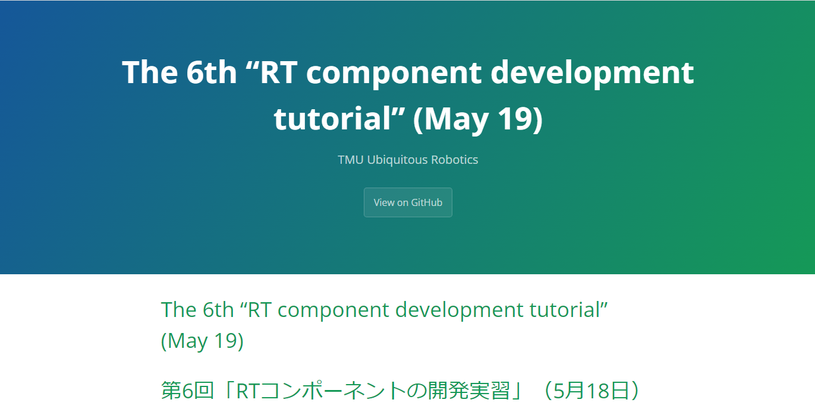
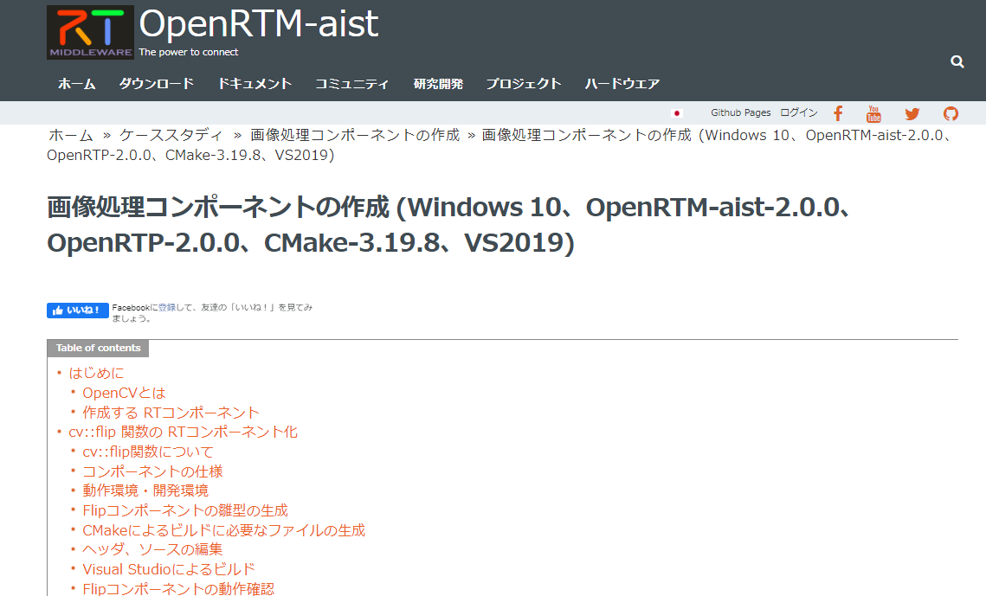
実習内容
資料
https://sealbreeder.github.io/TMU-Ubiquitous-Robotics/240508
https://openrtm.org/openrtm/ja/node/7151
4
Notes:
4

Slide 5
全体の手順
RTC Builderによるソースコード等のひな型の作成
ソースコードの編集、ビルド
ビルドに必要な各種ファイルを生成
CMakeにより各種ファイル生成
ソースコードの編集
Flip.h、 Flip.cppの編集
ビルド
Visual Studio、Code::Blocks
RTシステムエディタによるRTシステム作成、動作確認
RTシステム作成
データポート接続、コンフィギュレーションパラメータ設定
5
Notes:
5

Slide 6
コンポーネント開発ツール
RTC Builderについて

Slide 7
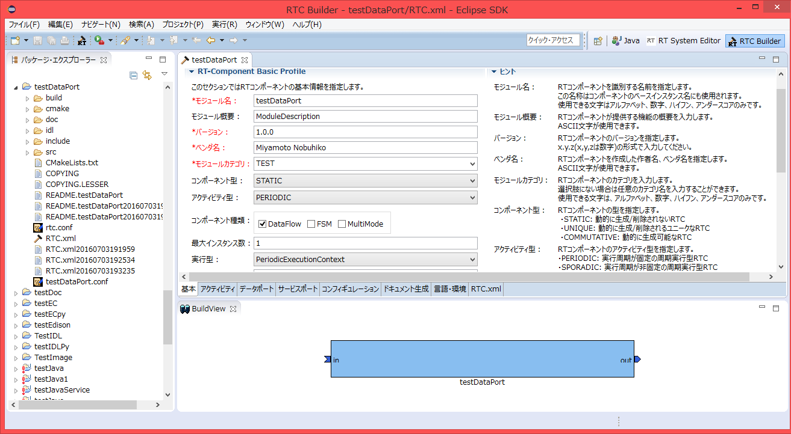
RTC Builder
コンポーネントのプロファイル情報を入力し，ソースコード等のひな型を生成するツール
C++、Python、Java、Luaのソースコードを出力
7
Notes:
7

Slide 8

RTC Builderの起動
起動する手順
Windows
デスクトップのショートカットをダブルクリック
Ubuntu
以下のコマンドを入力
$ openrtp2
8
Notes:
8

Slide 9
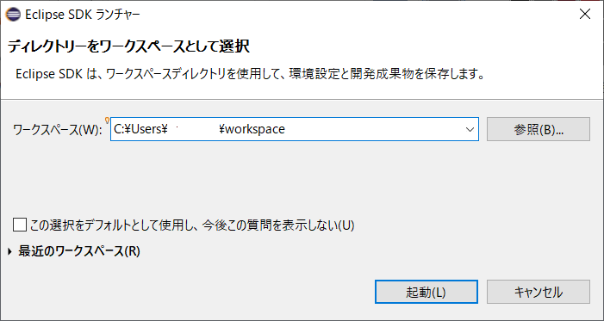
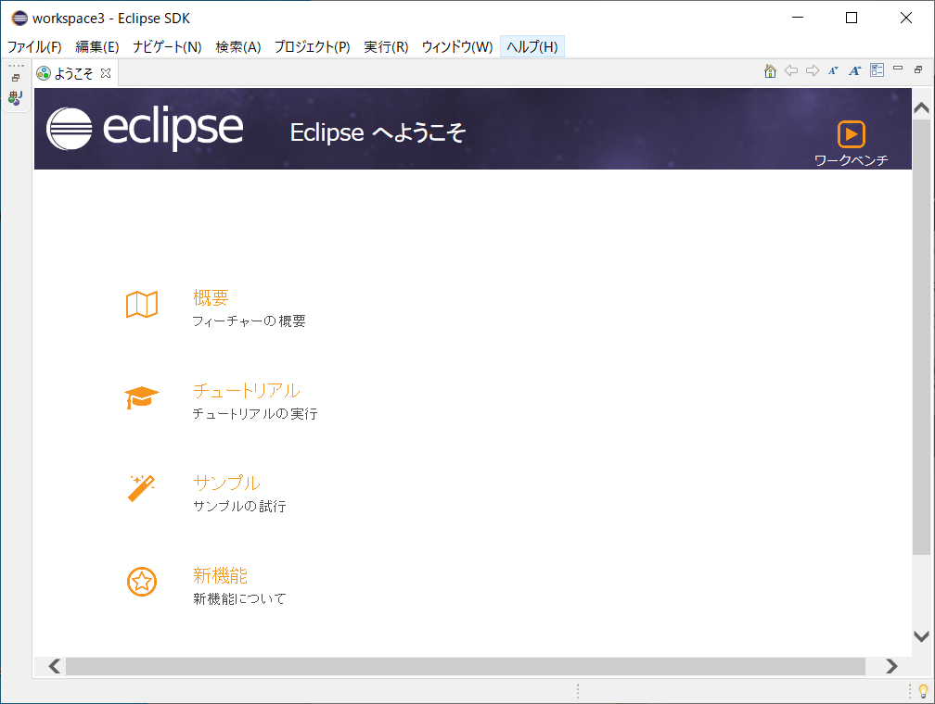
RTC Builderの起動
ワークスペースに適当な場所を指定して起動をクリックする
最初に起動したときはwelcomeページが開くため×を押して閉じる
9
Notes:
9

Slide 10
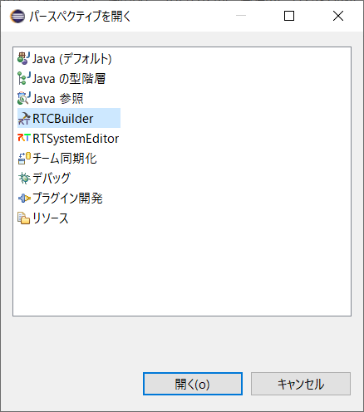
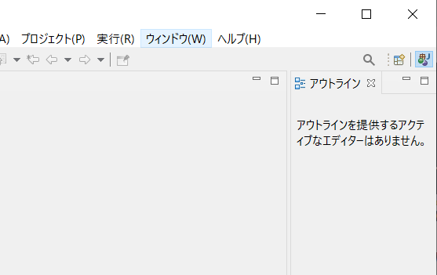
RTC Builderの起動
右上の「パースペクティブを開く」ボタンをクリック
RTC Builderを選択して開くをクリック
10
Notes:
10

Slide 11
プロジェクト作成
Flipコンポーネントのスケルトンコードを作成する。
CameraImage型のInPort、OutPort
画像反転処理
Flipコンポーネント
入力画像
flipMode=0
上下反転画像
Flipコンポーネント
入力画像
flipMode=1
左右反転画像
Flipコンポーネント
入力画像
flipMode=-1
上下左右反転画像
11
Notes:
11

Slide 12
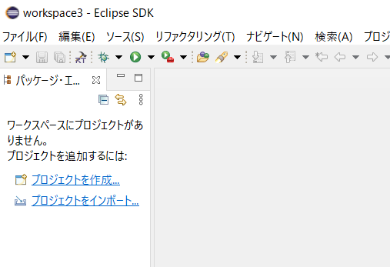
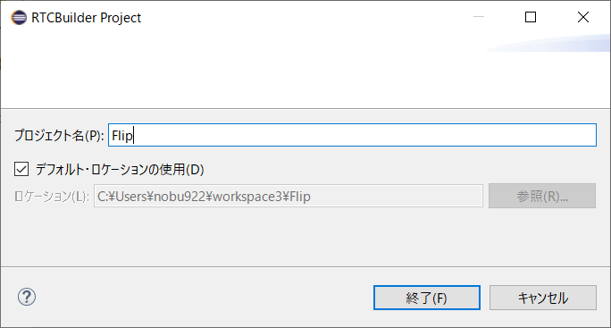
プロジェクト作成
プロジェクト名に「Flip」と入力して終了をクリックする
このアイコンをクリック
Eclipse起動時にワークスペースに指定したディレクトリに「Flip」というフォルダが作成される
この時点では「RTC.xml」と「.project」のみが生成されている
以下の項目が設定する
基本プロファイル
アクティビティ・プロファイル
データポート・プロファイル
サービスポート・プロファイル
コンフィギュレーション
ドキュメント
言語環境
RTC.xml
12
Notes:
12

Slide 13
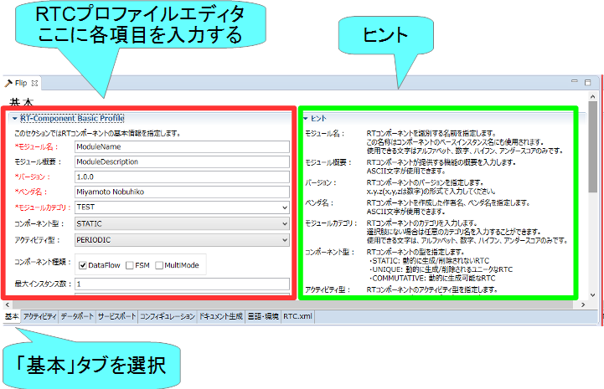
基本プロファイルの入力
RTコンポーネントのプロファイル情報など，コンポーネントの基本情報を設定．
コード生成，インポート/エクスポート，パッケージング処理を実行
13
Notes:
13

Slide 14
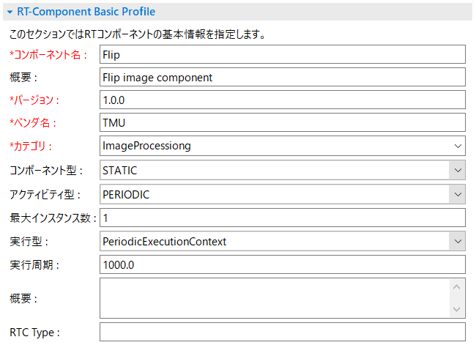
基本プロファイルの入力
コンポーネント名
Flip
モジュール概要
任意(Flip image component)
バージョン
任意(1.0.0)
ベンダ名
任意
モジュールカテゴリ
任意(ImageProcessing)
コンポーネント型
STATIC
アクティビティ型
PERIODIC
コンポーネントの種類
DataFlow
最大インスタンス数
1
実行型
PeriodicExecutionContext
実行周期
1000.0
概要
任意
14
Notes:
14

Slide 15
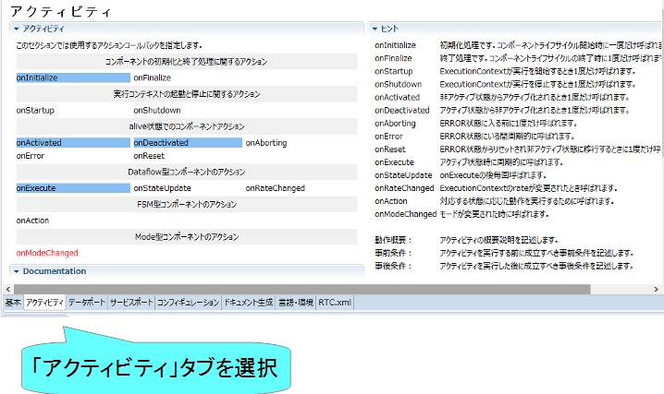
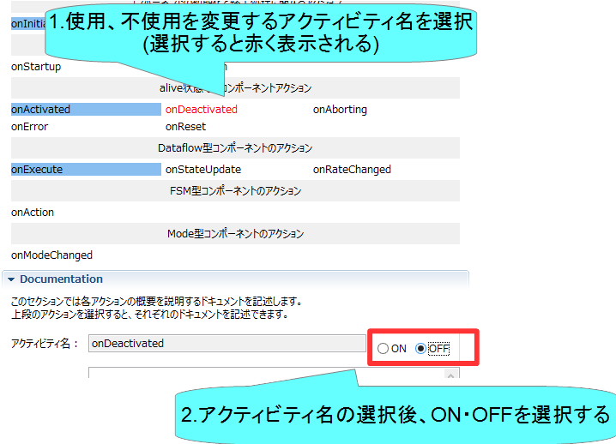
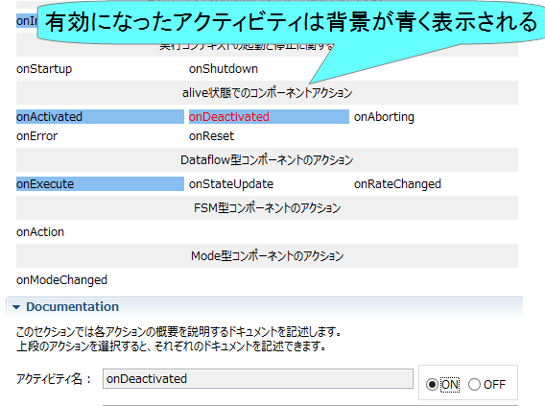
アクティビティの設定
使用するアクティビティを設定する
指定アクティビティを有効にする手順
Notes:
15

Slide 16
アクティビティの設定
コールバック関数 | 処理
onInitialize | 初期化処理
onActivated | アクティブ化されるとき1度だけ呼ばれる
onExecute | アクティブ状態時に周期的に呼ばれる
onDeactivated | 非アクティブ化されるとき1度だけ呼ばれる
onAborting | ERROR状態に入る前に1度だけ呼ばれる
onReset | resetされる時に1度だけ呼ばれる
onError | ERROR状態のときに周期的に呼ばれる
onFinalize | 終了時に1度だけ呼ばれる
onStateUpdate | onExecuteの後毎回呼ばれる
onRateChanged | ExecutionContextのrateが変更されたとき1度だけ呼ばれる
onStartup | ExecutionContextが実行を開始するとき1度だけ呼ばれる
onShutdown | ExecutionContextが実行を停止するとき1度だけ呼ばれる
16
Notes:
16

Slide 17
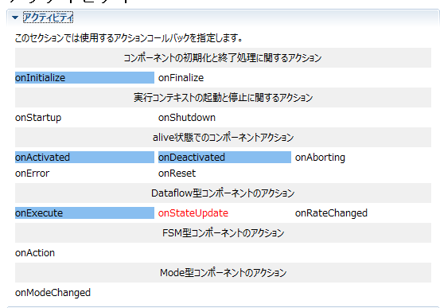
アクティビティの設定
以下のアクティビティを有効にする
onInitialize
onActivated
onDeactivated
onExecute
今回は練習のため、Documentationは空白でも大丈夫です
17
Notes:
17

Slide 18
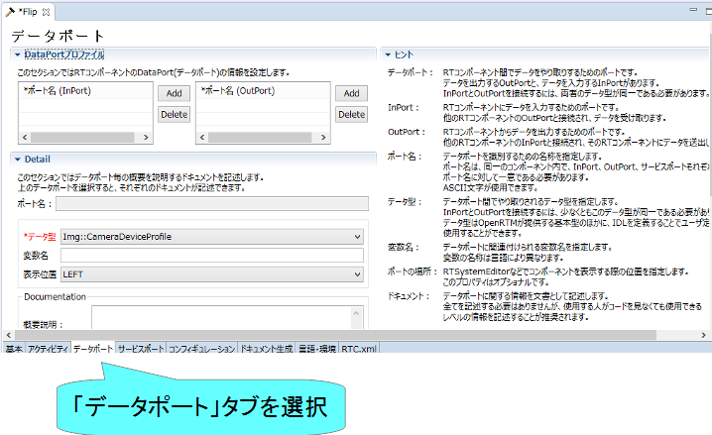
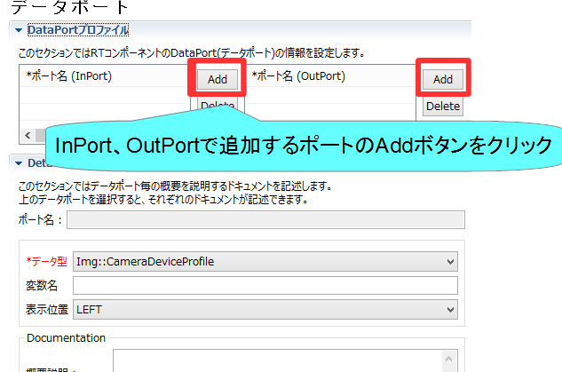
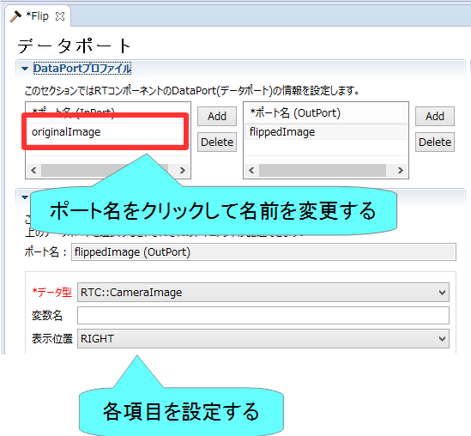
データポートの設定
InPort、OutPortの追加、設定を行う
データポートを追加する手順
Notes:
18

Slide 19
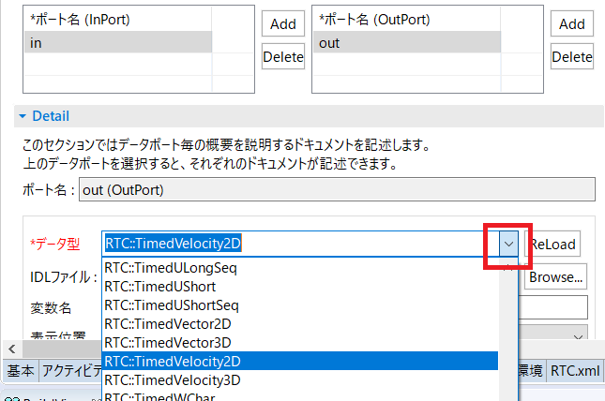
データポートの設定
以下のInPortを設定する
originalImage
データ型： RTC::CameraImage
他の項目は任意
※Img::CameraImage型と間違えないようにしてください。
以下のOutPortを設定する
flippedImage
データ型： RTC::CameraImage
他の項目は任意
データ型はドロップダウンリストから選択する
Notes:
19

Slide 20
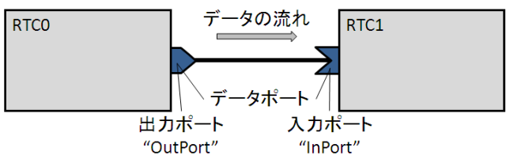
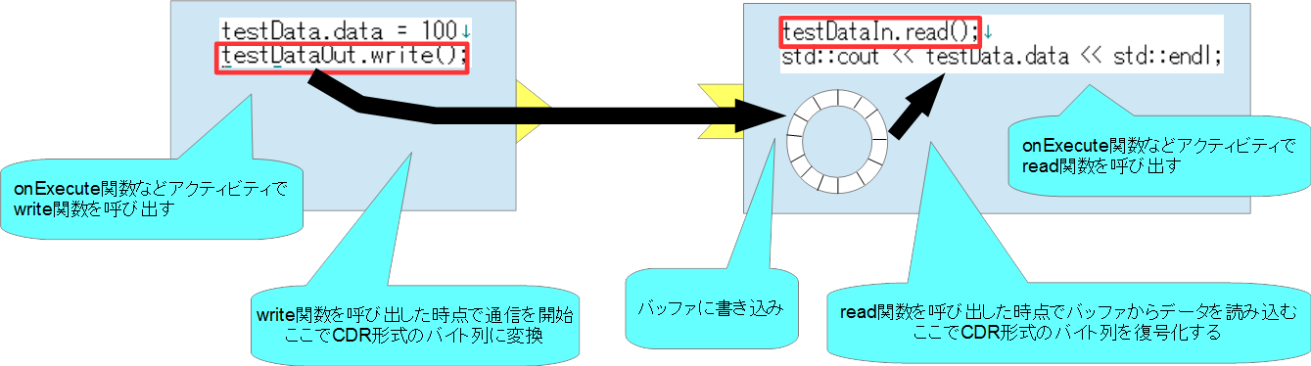
データポートについて
連続したデータを通信するためのポート
以下の例はデータフロー型がpush、サブスクリプション型がflush、インターフェース型がcorba_cdrの場合
Notes:
20

Slide 21
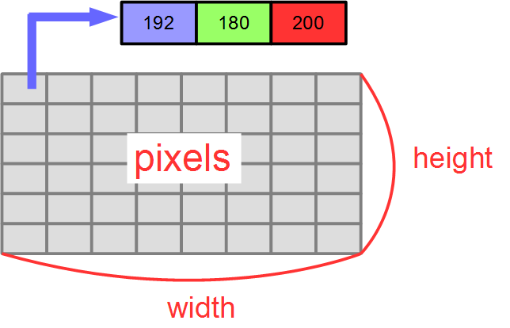
RTC::CameraImage型について
InterfaceDataTypes.idlで定義されている画像データを表現するためのデータ型
with:画像の幅
height:画像の高さ
bpp:色深度
format:フォーマット名(jpeg、png)
fDiv:スケールファクタ
pixels:画像データ
Notes:
21

Slide 22
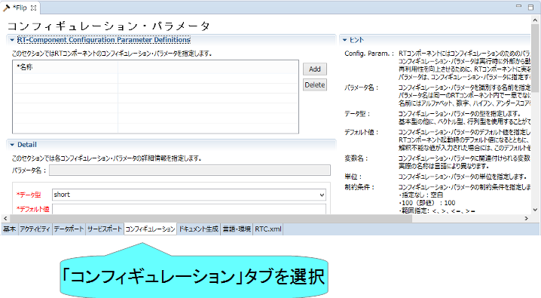
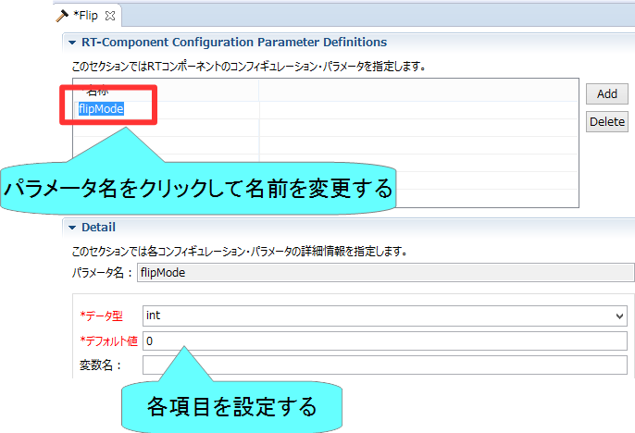
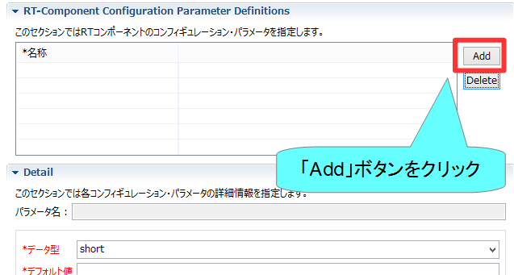
コンフィギュレーションの設定
コンフィギュレーションパラメータの追加、設定を行う
コンフィギュレーションパラメータを追加する手順
Notes:
22

Slide 23
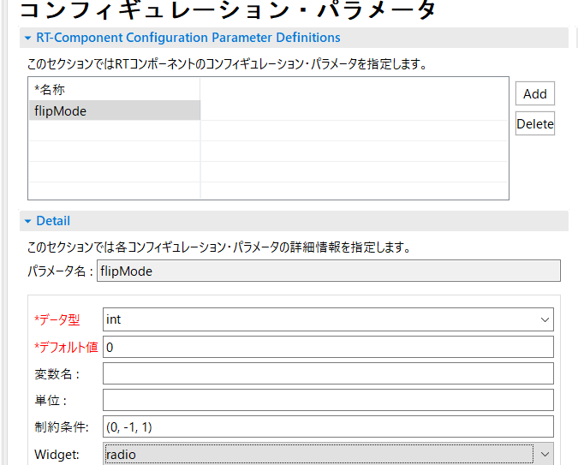
コンフィギュレーションの設定
以下のコンフィギュレーションパラメータを設定する
flipMode
データ型：int
デフォルト値： 0
制約条件：(0, -1, 1)
Widget：radio
他の項目は任意
GUI(ラジオボタン)にで反転方向の操作ができるようにする
Notes:
23

Slide 24

コンフィギュレーションパラメータの制約、Widgetの設定
RT System Editorでコンフィギュレーションパラメータを編集する際にGUIを表示する
Widget：text
制約条件：0<=x<=100
Widget：spin
Step：10
制約条件：0<=x<=100
Widget：slider
Step：10
Notes:
24

Slide 25


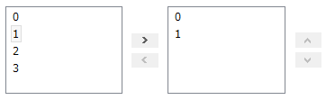
コンフィギュレーションパラメータの制約、Widgetの設定
制約条件：(0,1,2,3)
Widget：radio
制約条件：(0,1,2,3)
Widget：checkbox
制約条件：(0,1,2,3)
Widget：ordered_list
Notes:
25

Slide 26
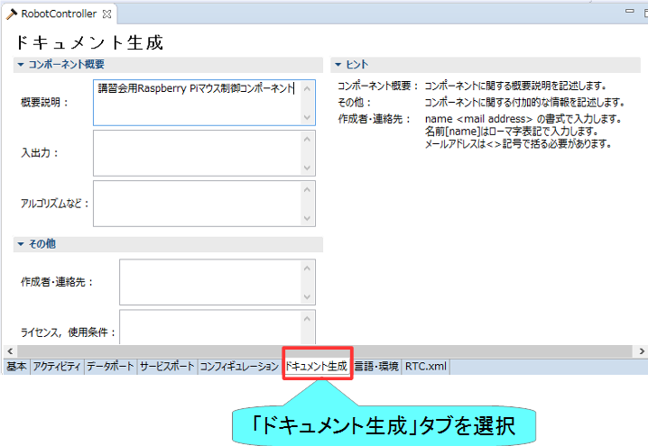
ドキュメントの設定
各種ドキュメント情報を設定
今回は適当に設定しておいてください。
空白でも大丈夫です
Notes:
26

Slide 27
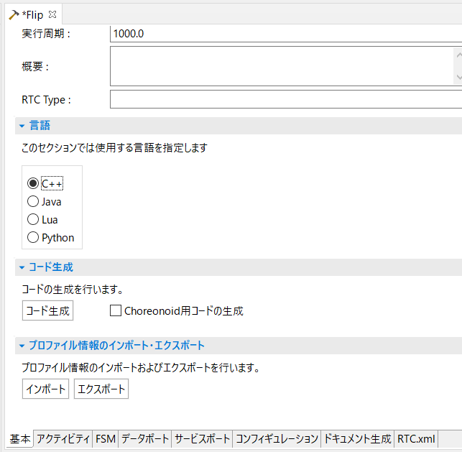
言語の設定
実装する言語，動作環境に関する情報を設定
言語を選択する
今回は「C++」を選択
「基本」タブを選択
Notes:
27

Slide 28
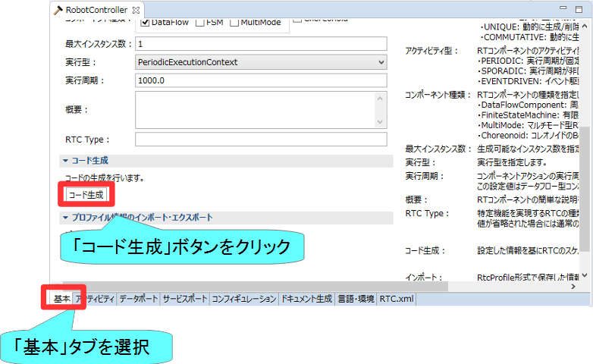
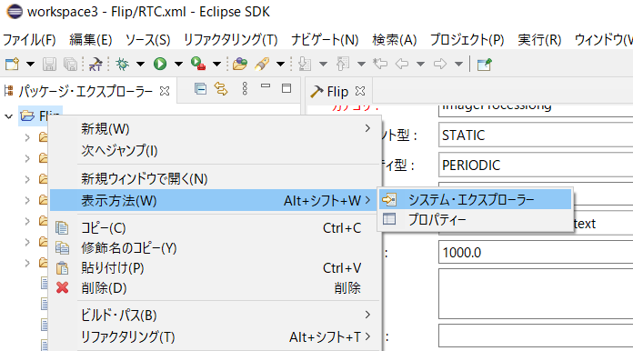
スケルトンコードの生成
基本タブからコード生成ボタンを押すことでスケルトンコードが生成される
Workspace\Flip以下に生成
ソースコード
C++ソースファイル(.cpp)
ヘッダーファイル(.h)
このソースコードにロボットを操作する処理を記述する
CMakeの設定ファイル(CMakeLists.txt)
rtc.conf、Flip.conf
以下略
生成したファイルの確認
作成したプロジェクトを右クリックして、「表示方法」→「システムエクスプローラー」を選択する
エクスプローラーでワークスペースのフォルダが開くため、上記のファイルが存在するかを確認する
作成したプロジェクトを右クリック
「表示方法」→「システムエクスプローラー」
Notes:
28

Slide 29
手順
ビルドに必要な各種ファイルを生成
src/CMakeLists.txt
CMakeにより各種ファイル生成
ソースコードの編集
Flip.hの編集
Flip.cppの編集
ビルド
Windows： Visual Studio
Ubuntu： Code::Blocks
29
Notes:
29

Slide 30
ソースコードの編集、RTCのビルド

Slide 31
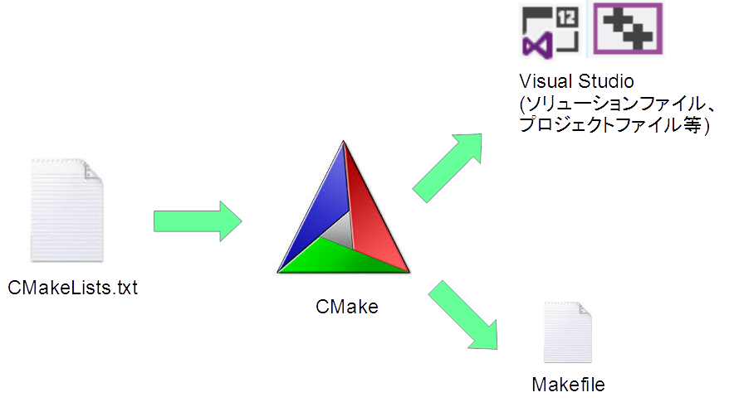
CMake
ビルドに必要な各種ファイルを生成
CMakeLists.txtに設定を記述
RTC Builderでスケルトンコードを作成した時にCMakeLists.txtも生成されている
31
Notes:
31

Slide 32
CMakeLists.txtの編集
Flip/src/CMakeLists.txtをメモ帳などで開いて編集する
OpenCVのライブラリ使用のための設定を行う
インクルードファイル、ライブラリ等の検出
ライブラリのリンク
set(standalone_srcs FlipComp.cpp)
find_package(OpenCV REQUIRED)
if(${OPENRTM_VERSION_MAJOR} LESS 2)
4行目あたりに追加
target_link_libraries に${OpenCV_LIBS}を追加
add_dependencies(${PROJECT_NAME} ALL_IDL_TGT)
target_link_libraries(${PROJECT_NAME} ${OPENRTM_LIBRARIES} ${OpenCV_LIBS})
add_dependencies(${PROJECT_NAME}Comp ALL_IDL_TGT)
target_link_libraries(${PROJECT_NAME}Comp ${OPENRTM_LIBRARIES} ${OpenCV_LIBS})
32
Notes:
32

Slide 33
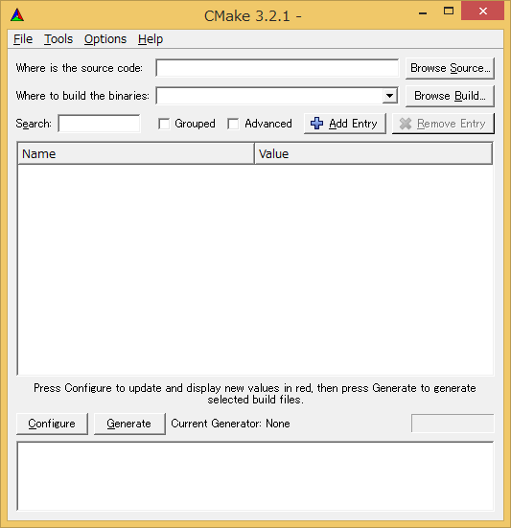
ビルドに必要なファイルの生成
CMakeを使用する
Windows 7
「スタート」→「すべてのプログラム」→「CMake」→「CMake (cmake-gui)」
Windows 8.1
「スタート」→「アプリビュー(右下矢印)」→「CMake」→「CMake (cmake-gui)」
Windows 10、11
左下の「ここに入力して検索」にCMakeと入力して表示されたCMake(cmake-gui)を起動
Ubuntu
コマンドで「cmake-gui」を入力
33
Notes:
33

Slide 34
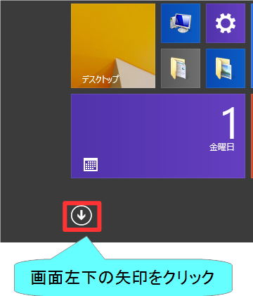
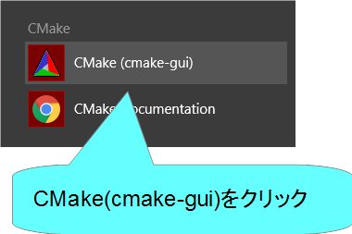
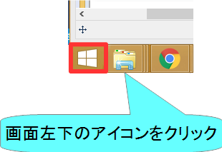
cmake-guiの起動
Windows 8.1
デスクトップ
スタート画面
アプリビュー
34
Notes:
34

Slide 35
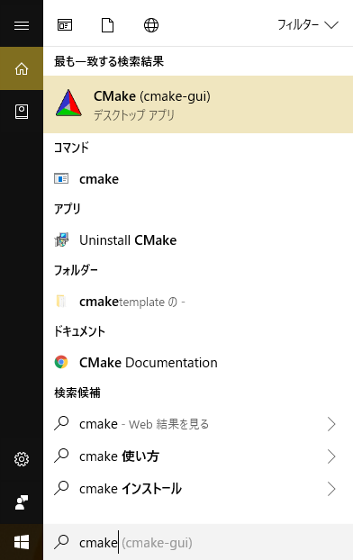
cmake-guiの起動
Windows 10、11
左下の「ここに入力して検索」に「cmake」と入力
35
Notes:
35

Slide 36
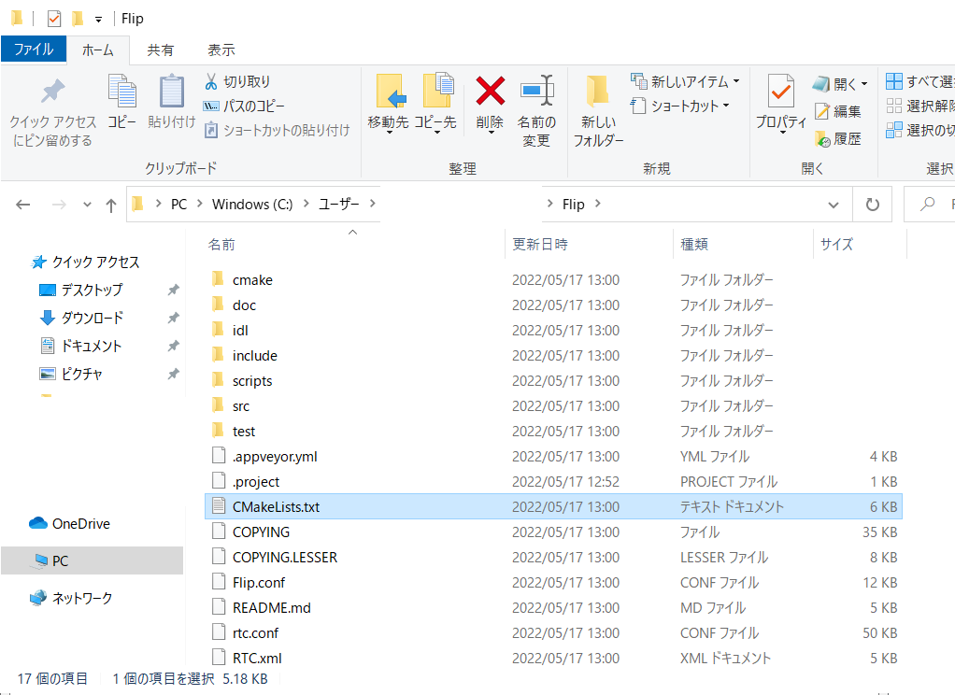
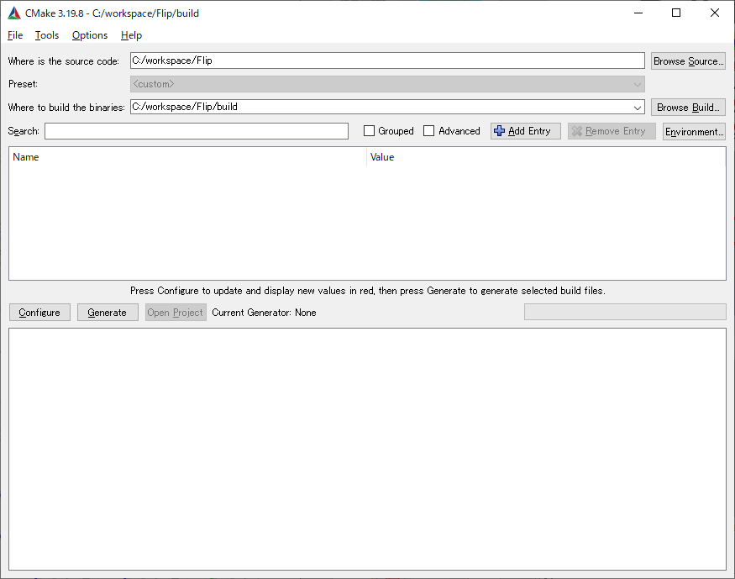
ビルドに必要なファイルの生成
CMakeLists.txtをcmake-guiにドラッグアンドドロップ
CMakeLists.txtはRTC Builderで生成したプロジェクトのフォルダ
(例： C:\workspace\Flip)
※先ほど編集したsrc/CMakeLists.txtではなく、一つ上のディレクトリのファイル
ドラッグ＆ドロップ
36
Notes:
36

Slide 37
ビルドに必要なファイルの生成
ソリューションファイル等を生成するフォルダを指定
(例：C:/workspace/Flip/build)
ドラッグアンドドロップした場合は後ろに「/buildを追加」
何かトラブルが発生した場合はこのフォルダを削除する
37
Notes:
37

Slide 38

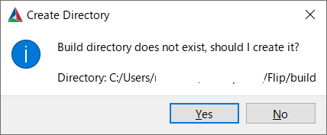
ビルドに必要なファイルの生成
Configureボタンを押す
コンパイルに必要な情報の収集(必要なライブラリの検出など)を行う
Buildフォルダが存在しない場合は作成するかどうか確認してくるため「Yes」を選択
38
Notes:
38

Slide 39
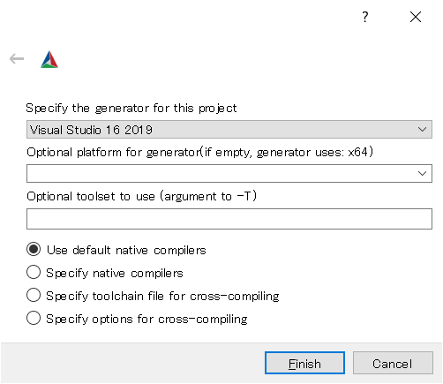
CMake 3.14以降の場合
ビルド環境の設定
Visual Studio 2019 → Visual Studio 16 2019
Visual Studio 2022 → Visual Studio 17 2022
設定後、Finishボタンを押す
39
Notes:
39

Slide 40
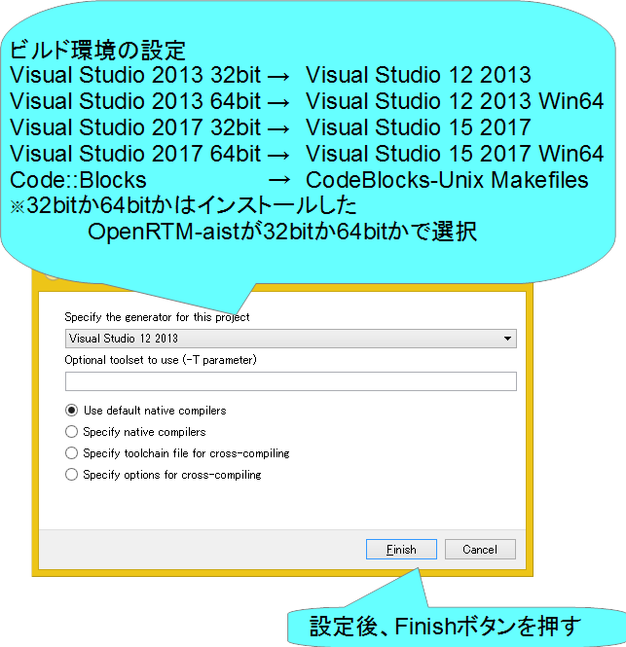
CMake 3.13以前の場合
40
Notes:
40

Slide 41
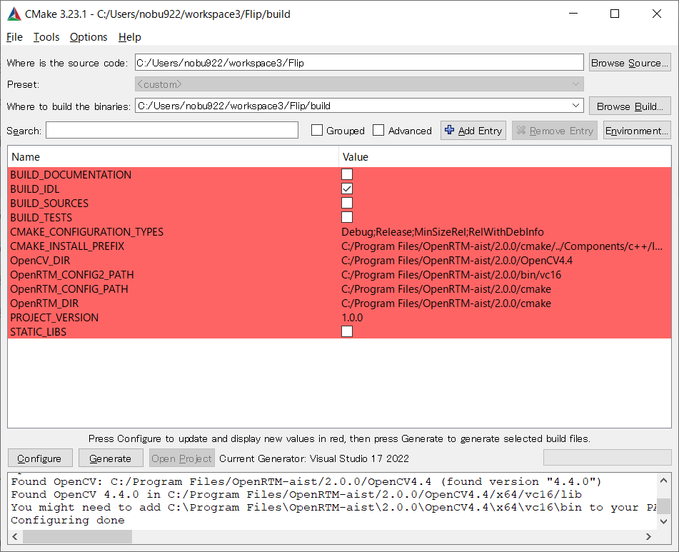
ビルドに必要なファイルの生成
「Configure done」が表示されていれば成功
41
Notes:
41

Slide 42
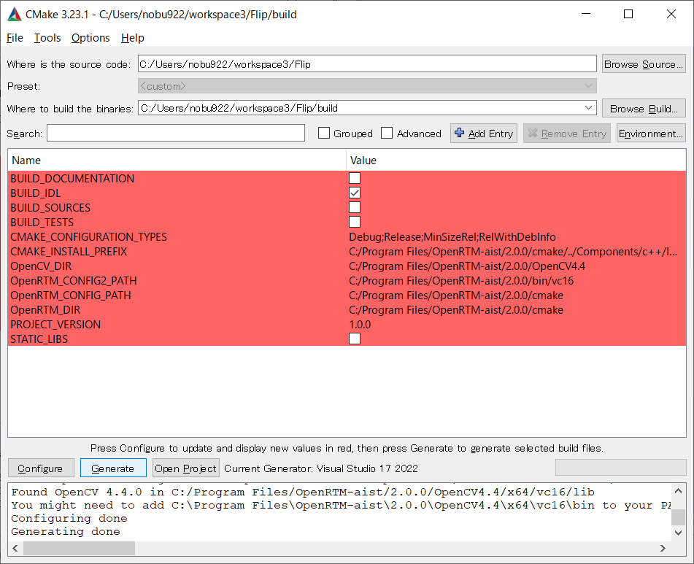
ビルドに必要なファイルの生成
Generateボタンを押してファイルを生成する
「Generating done」が表示されていれば成功
42
Notes:
42

Slide 43
ソースコードの編集
Open Projectをクリックすると、Visual Studioが起動する。
43
Notes:
43

Slide 44
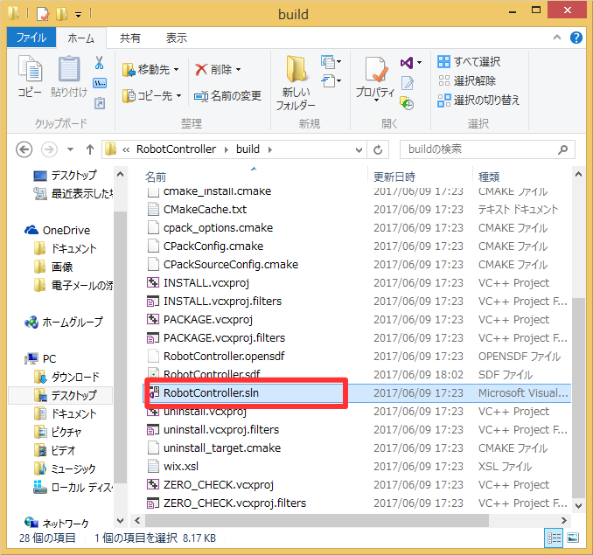
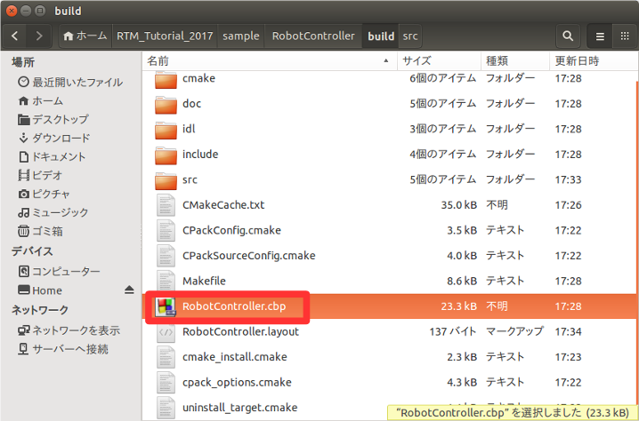
ソースコードの編集
CMake-guiのバージョンが古い場合は「Open Project」ボタンがないため、ファイルをダブルクリックして開く
Windows
buildフォルダの「Flip.sln」をダブルクリックして開く
Ubuntu
buildフォルダの「Flip.cbp」をダブルクリックして開く
44
Notes:
44

Slide 45
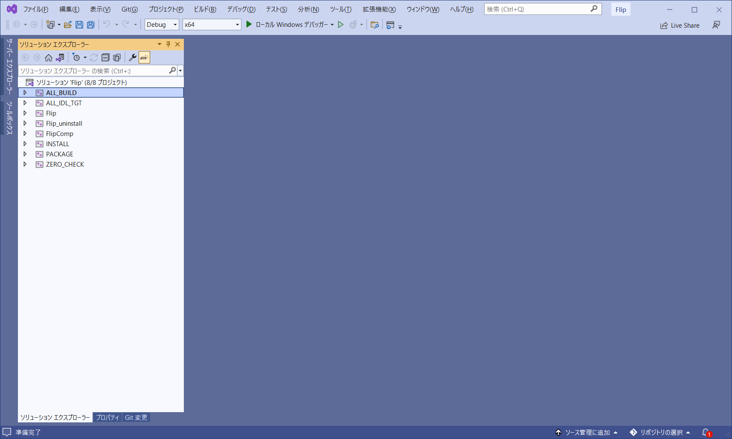
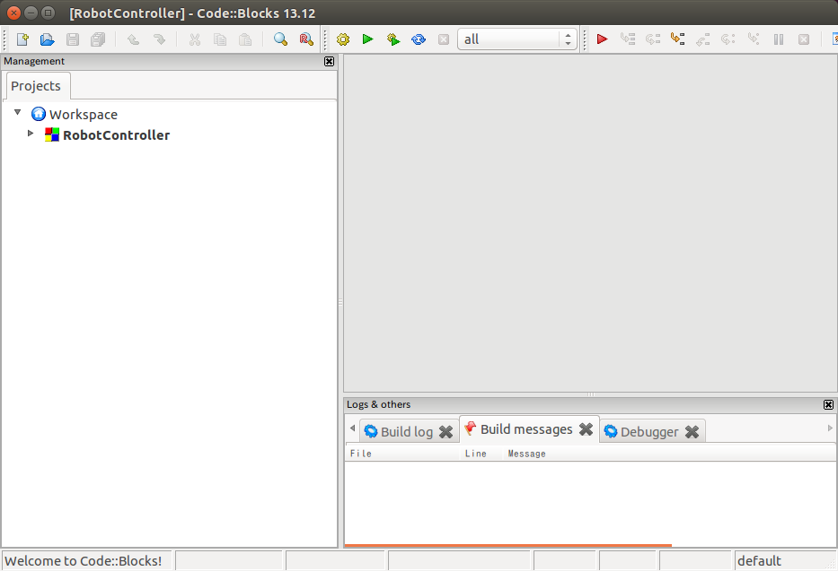
ソースコードの編集
Windows
Visual Studioが起動
Ubuntu
Code::Blocksが起動
45
Notes:
45

Slide 46
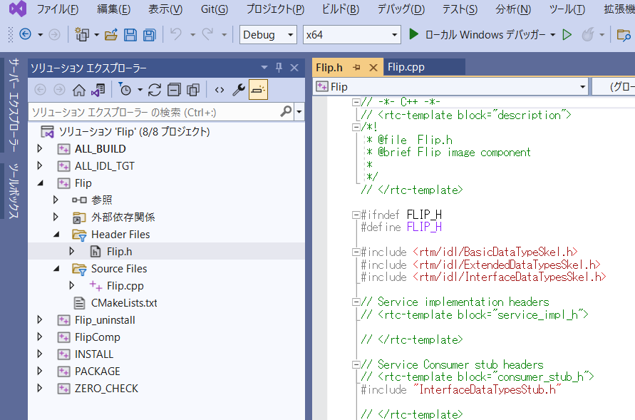
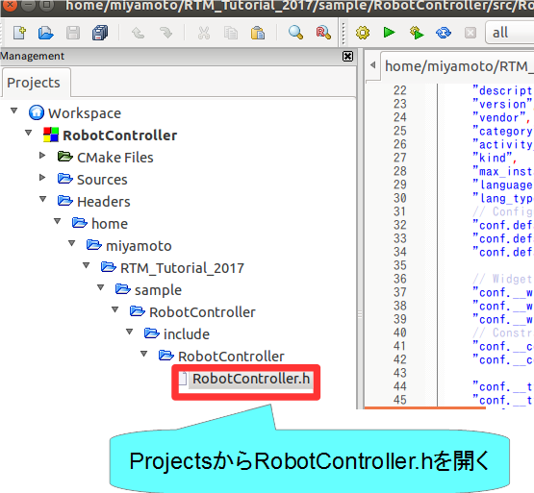
ソースコードの編集
Flip.hの編集
Visual Studio
Code::Blocks
ソリューションエクスプローラから「Flip.h」を開く
46
Notes:
46

Slide 47
ソースコードの編集
Flip.hの編集
#include <rtm/DataOutPort.h>
//OpenCVのヘッダーファイルをインクルード
#include <opencv2/opencv.hpp>
// <rtc-template block="component_description">
35行目あたりに追加
private:
// <rtc-template block="private_attribute">
// </rtc-template>
// <rtc-template block="private_operation">
// </rtc-template>
//変換前画像を格納する変数
cv::Mat m_imageBuff;
//変換後画像を格納する変数
cv::Mat m_flipImageBuff;
271行目あたりに追加
274行目あたりに追加
47
Notes:
47

Slide 48

ソースコードの編集
Flip.cppの編集
詳細はWEBページの資料を参考にしてください
Visual Studio
Code::Blocks
ソリューションエクスプローラから「Flip.cpp」を開く
48
Notes:
48

Slide 49
ソースコードの編集
Flip.cppの編集
RTC::ReturnCode_t Flip::onActivated(RTC::UniqueId /*ec_id*/)
{
// OutPortの画面サイズの初期化
m_flippedImage.width = 0;
m_flippedImage.height = 0;
return RTC::RTC_OK;
}
onActivated関数に追加
RTC::ReturnCode_t Flip::onDeactivated(RTC::UniqueId /*ec_id*/)
{
if (!m_imageBuff.empty())
{
// 画像用メモリの解放
m_imageBuff.release();
m_flipImageBuff.release();
}
return RTC::RTC_OK;
}
onDeactivated関数に追加
49
Notes:
49

Slide 50
ソースコードの編集
Flip.cppの編集
RTC::ReturnCode_t Flip::onExecute(RTC::UniqueId /*ec_id*/)
{
// 新しいデータのチェック
if (m_originalImageIn.isNew()) {
// InPortデータの読み込み
m_originalImageIn.read();
// InPortとOutPortの画面サイズ処理およびイメージ用メモリの確保
if (m_originalImage.width != m_flippedImage.width || m_originalImage.height != m_flippedImage.height)
{
m_flippedImage.width = m_originalImage.width;
m_flippedImage.height = m_originalImage.height;
m_imageBuff.create(cv::Size(m_originalImage.width, m_originalImage.height), CV_8UC3);
m_flipImageBuff.create(cv::Size(m_originalImage.width, m_originalImage.height), CV_8UC3);
}
// InPortの画像データをm_imageBuffにコピー
memcpy(m_imageBuff.data, (void*)&(m_originalImage.pixels[0]), m_originalImage.pixels.length());
// InPortからの画像データを反転する。 m_flipMode 0: X軸周り、1: Y軸周り、-1: 両方の軸周り
cv::flip(m_imageBuff, m_flipImageBuff, m_flipMode);
// 画像データのサイズ取得
int len = m_flipImageBuff.channels() * m_flipImageBuff.cols * m_flipImageBuff.rows;
m_flippedImage.pixels.length(len);
// 反転した画像データをOutPortにコピー
memcpy((void*)&(m_flippedImage.pixels[0]), m_flipImageBuff.data, len);
// 反転した画像データをOutPortから出力する。
m_flippedImageOut.write();
}
return RTC::RTC_OK;
}
onExecute関数に追加
50
Notes:
50

Slide 51
ソースコードの編集
データを読み込む手順
isNew関数で新規に書き込まれたデータが存在するかを確認
read関数でデータ読み込み
if (m_originalImageIn.isNew()) {
// InPortデータの読み込み
m_originalImageIn.read();
// InPortとOutPortの画面サイズ処理およびイメージ用メモリの確保
if (m_originalImage.width != m_flippedImage.width || m_originalImage.height != m_flippedImage.height)
{
m_flippedImage.width = m_originalImage.width;
m_flippedImage.height = m_originalImage.height;
m_imageBuff.create(cv::Size(m_originalImage.width, m_originalImage.height), CV_8UC3);
m_flipImageBuff.create(cv::Size(m_originalImage.width, m_originalImage.height), CV_8UC3);
}
// InPortの画像データをm_imageBuffにコピー
memcpy(m_imageBuff.data, (void*)&(m_originalImage.pixels[0]), m_originalImage.pixels.length());
read関数を呼び出した時点で、変数m_originalImageにデータが格納される
補足：ameraImage型はpixelsに画像データ、witdthに画像幅、heightに画像高さが格納されているため、これを利用する
51
Notes:
51

Slide 52
ソースコードの編集
データを書き込む手順
補足：コンフィギュレーションパラメータを変更すると対応する変数(m_flipMode)に値が格納される
// InPortからの画像データを反転する。 m_flipMode 0: X軸周り、1: Y軸周り、-1: 両方の軸周り
cv::flip(m_imageBuff, m_flipImageBuff, m_flipMode);
// 画像データのサイズ取得
int len = m_flipImageBuff.channels() * m_flipImageBuff.cols * m_flipImageBuff.rows;
m_flippedImage.pixels.length(len);
// 反転した画像データをOutPortにコピー
memcpy((void*)&(m_flippedImage.pixels[0]), m_flipImageBuff.data, len);
// 反転した画像データをOutPortから出力する。
m_flippedImageOut.write();
変数m_flippedImageのpixelsに画像データをコピーする。※witdthに画像幅、heightに画像高さは設定済み
write関数でデータ書き込み
52
Notes:
52

Slide 53


ソースコードのコンパイル
Visual Studio
Code::Blocks
成功した場合、実行ファイルが生成される
Windows
build\srcフォルダのRelease(もしくはDebug)フォルダ内にFlipComp.exeが生成される
Ubuntu
build/srcフォルダにFlipCompが生成される
53
Notes:
53

Slide 54
システム構築支援ツール
RT System Editorについて

Slide 55

RT System Editor
RTCをGUIで操作するためのツール
データポート、サービスポートの接続
アクティブ化、非アクティブ化、リセット、終了
コンフィギュレーションパラメータの操作
実行コンテキストの操作
実行周期変更
実行コンテキストの関連付け
複合化
マネージャからRTCを起動
作成したRTシステムの保存、復元
55
Notes:
55

Slide 56

RT System Editorの起動
右上の「パースペクティブを開く」ボタンをクリック
RTCSystemEditorを選択して開くをクリック
56
Notes:
56

Slide 57

RT System Editorの画面構成
57
Notes:
57

Slide 58

Flipコンポーネントの動作確認
OpenCVCamera、CameraViewerコンポーネントと接続してカメラ画像を反転して表示するRTシステムを作成する
ネームサーバーを起動する
OpenCVCamera、CameraViewerコンポーネントを起動する
Windows
「C++_OpenCV-Examples」を検索してエクスプローラ起動
「OpenCVCameraComp.bat」と「CameraViewerComp.bat」を実行
Ubuntu
以下のコマンド実行
$ /usr/local/share/openrtm-2.0/components/c++/opencv-rtcs/CameraViewerComp
$ /usr/local/share/openrtm-2.0/components/c++/opencv-rtcs/OpenCVCameraComp
Flipコンポーネント起動
OpenCVCamera、CameraViewer、Flipコンポーネントを接続して「All Activate」を行う
58
Notes:
58

Slide 59



ネームサーバーの起動
オブジェクトを名前で管理するサービス
RTCを一意の名前で登録する
RT System Editor等のツールはネームサーバーから名前でRTCの参照を取得する
起動する手順
ネームサーバー起動ボタンを押す
左側のビューに「localhost」が追加されていたら接続成功
59
Notes:
59

Slide 60



ネームサーバーの起動
OpenRTM-aist 1.1.2以前の手順
Windows 7
「スタート」→「すべてのプログラム」→「OpenRTM-aist 1.1.2」→「Tools」→「Start Naming Service」
Windows 8.1
「スタート」→「アプリビュー(右下矢印)」→「OpenRTM-aist 1.1.2」→「Start Naming Service」
Windows 10
左下の「ここに入力して検索」にStart Naming Serviceと入力して起動
Ubuntu
$ rtm-naming
60
Notes:
60

Slide 61
Flipコンポーネントの動作確認
OpenCVCamera、CameraViewerコンポーネントと接続してカメラ画像を反転して表示するRTシステムを作成する
ネームサーバーを起動する
OpenCVCamera、CameraViewerコンポーネントを起動する
Windows
「C++_OpenCV-Examples」を検索してエクスプローラ起動
「OpenCVCameraComp.bat」と「CameraViewerComp.bat」を実行
Ubuntu
以下のコマンド実行
$ /usr/local/share/openrtm-2.0/components/c++/opencv-rtcs/CameraViewerComp
$ /usr/local/share/openrtm-2.0/components/c++/opencv-rtcs/OpenCVCameraComp
Flipコンポーネント起動
Windows
build\srcフォルダのRelease(もしくはDebug)フォルダ内にFlipComp.exeが生成されているためこれを起動する
Ubuntu
build/srcフォルダにFlipCompが生成されているためこれを起動する
OpenCVCamera、CameraViewer、Flipコンポーネントを接続して「All Activate」を行う
61
Notes:
61

Slide 62


Flipコンポーネントの動作確認 (Windows 10)
画面左下の「ここに入力して検索」に
「C++_OpenCV-Examples」と入力して検索する
「OpenCVCamera.bat」と「CameraViewer.bat」をダブルクリックして起動する
62
Notes:
62

Slide 63


データポートの接続
このボタンでエディタを起動する
左側のネームサービスビューからOpenCVCamera0.rtc、CameraViewer0.rtc、Flip0.rtcをドラッグアンドドロップ
Notes:
63

Slide 64



データポートの接続
OpenCVCamera0の「out」を選択して、Flip0の「original_image」にドラッグアンドドロップ
Connector Profileはそのままの設定でOKをクリック
ポートの間に線が表示される
InPort、OutPortが緑色で表示される
Notes:
64

Slide 65

データポートの接続
Flip0の「flippedImage」とCameraViewer0と「in」を接続する
Notes:
65

Slide 66


アクティブ化
「All Activate」ボタンを押す
RTCが緑色になればアクティブ化成功
Notes:
66

Slide 67


コンフィギュレーションパラメータの操作
コンフィギュレーションパラメータをRT System Editorから操作する
1. Flip0をクリックする
2. 編集ボタンを押す
3. ラジオボタンを操作する
以下の動作ができるか確認
カメラ画像を表示するビュワーが表示されるか？
flipModeを変更することで画像の反転方向を切り替えられるか？
67
Notes:
67

Slide 68

RTコンポーネントの状態遷移
RTCには以下の状態が存在する
Created
生成状態
実行コンテキストを生成し、start()が呼ばれて実行コンテキストのスレッドが実行中(Runnning)状態になる
自動的にInactive状態に遷移する
Inactive
非活性状態
activate_componentメソッドを呼び出すと活性状態に遷移する
RT System Editor上での表示は青
Active
活性状態
onExecuteコールバックが実行コンテキストにより実行される
リターンコードがRTC_OK以外の場合はエラー状態に遷移する
RT System Editor上での表示は緑
Error
エラー状態
onErrorコールバックが実行コンテキストにより実行される
reset_componentメソッドを呼び出すと非活性状態に遷移する
RT System Editor上での表示は赤
終了状態
Notes:
68

Slide 69


RTコンポーネントの状態遷移(生成直後)
Notes:
69

Slide 70


RTコンポーネントの状態遷移(アクティブ化)
Notes:
70

Slide 71


システムの保存
Notes:
71

Slide 72




システムの復元
以下の内容を復元
ポート間の接続
コンフィギュレーション
「Open and Create Restore」を選択した場合はマネージャからコンポーネント起動
Notes:
72

Slide 73


非アクティブ化、終了
非アクティブ化
「All Deactivate」ボタンを押す
終了
Notes:
73

Slide 74


RTコンポーネントの状態遷移(非アクティブ化)
Notes:
74

